Slide 1
低代码/无代码平台
赋能公司事务电子化的实践

Slide 2





产品概述
DIY你的事务工具
ND低代码平台是一个灵活易用的应用搭建平台，
旨在满足企业的个性化管理需求，实现数据互通，提升企业管理效率。
操作简单，轻松搭建
边改边用，即改即用
一个账户，数据互通
AI赋能，助力提效
无需编程与开发技术，即可搭建办公、生产等管理应用；
支持在线实时调整，刷新应用即可使用，适应快速变化的业务场景；
一个云端账户使用所有功能，打通数据隔离，远离碎片化；
更有AI助力，帮助提升企业管理效率。
规范业务流程、促进团队协作、实现数据追踪

Slide 3




只需3步轻松搭建，满足各种业务需求
创建表单或流程
配置应用及管理权限
发布应用及数据追踪
通过成熟模板应用直接创建或根据需求灵活创建表单或流程。
根据需求，对创建的应用进行功能组合配置；设置成员操作权限，实现各种可能。
发布已配置好的应用，查看及管理收集的数据，进行分析及结果统计。

Slide 4







产品价值
减少开发成本
快速响应个性化需求，
适应业务变化
提升企业管理效率
功能齐全，通过可配置方式即可搭载出个性化应用，无需企业花费大量金钱和时间来定制软件，即搭即用 。
高效的线上数据收集、数据管理以及流程协作，帮助企业提升管理效率。
根据实际业务需求，在原有应用的基础上在线修改，支持边改边用、即改即用。

Slide 5









功能介绍
在线表单
流程引擎
权限管理
数据呈现

Slide 6



在线表单
自定义你的数据收集
任何以表格形式存储或流转的业务，都可通过搭建表单应用来处理。
自定义搭建，让数据收集更匹配业务逻辑。
应用于：客户信息收集、资产信息收集、活动签到等。

Slide 7





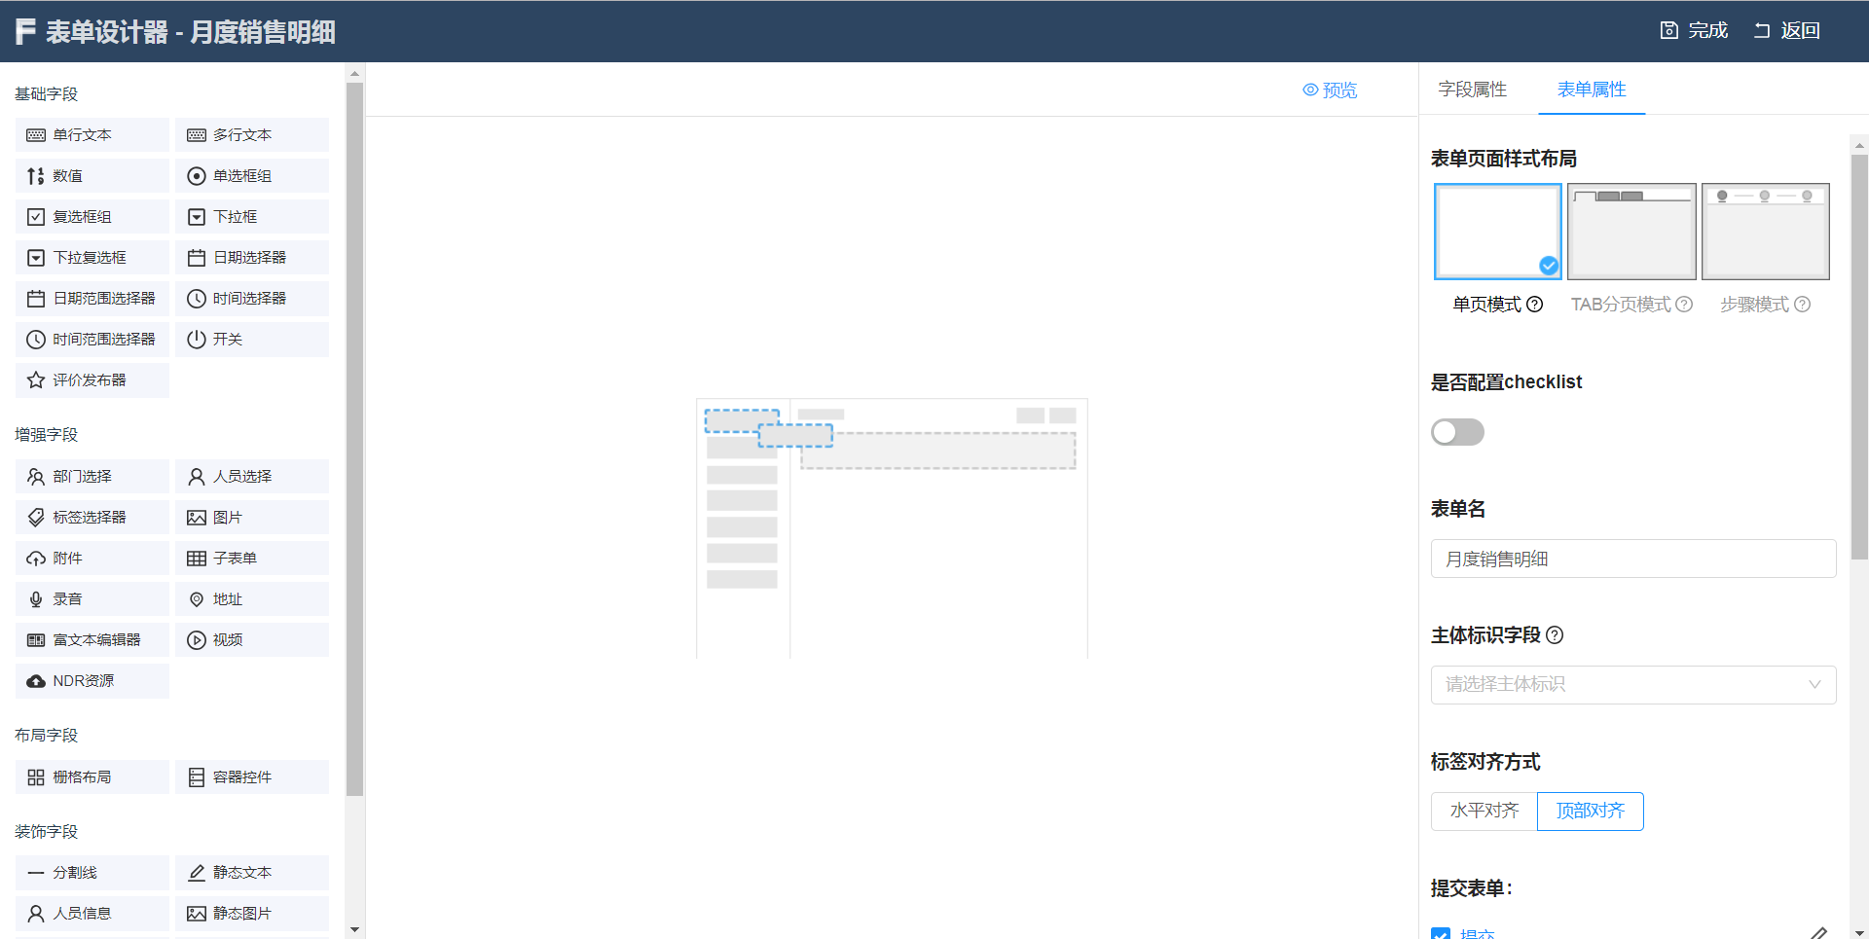



字段
数值
部门选择
标签选择器
附件
录音
富文本编辑器
NDR资源
单行文本
多样控件，灵活配置
简单拖拽，快速搭建
复选框组
文本、日期、数值、复选框等40种表单字段，满足各种数据收集需求；
0代码开发，省去用户编写代码的烦恼；通过拖拽控件，最大限度提高了工作效率。
分割线
人员信息
富文本
页面内联
地址
日期范围选择器
子表单

Slide 8

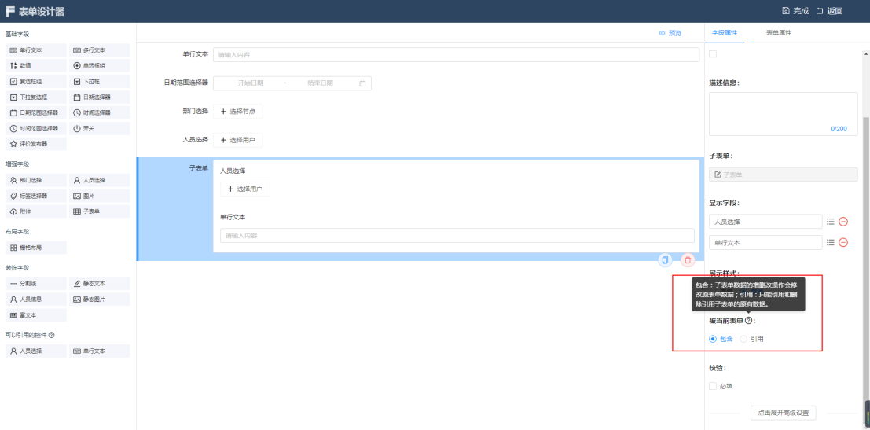
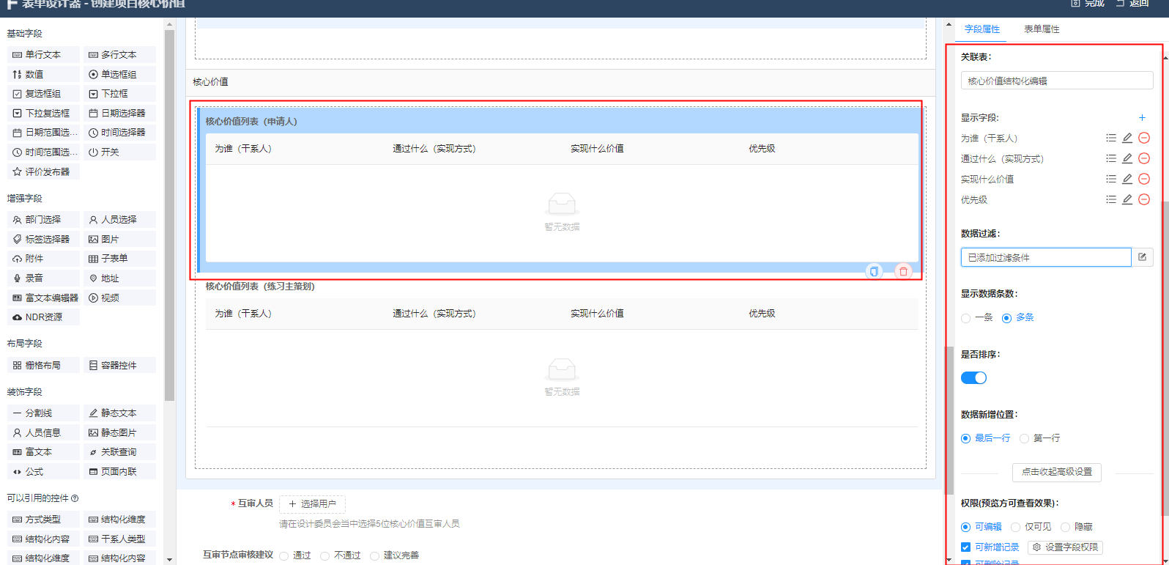
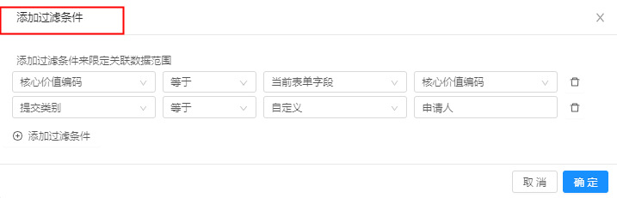
关联查询
微秒查询，又快又准
只需在关联好的表单中输入查询字段，即可显示想要查询的任意数据，满足数据的快速化和精准化查询需求，提升工作效率。

Slide 9

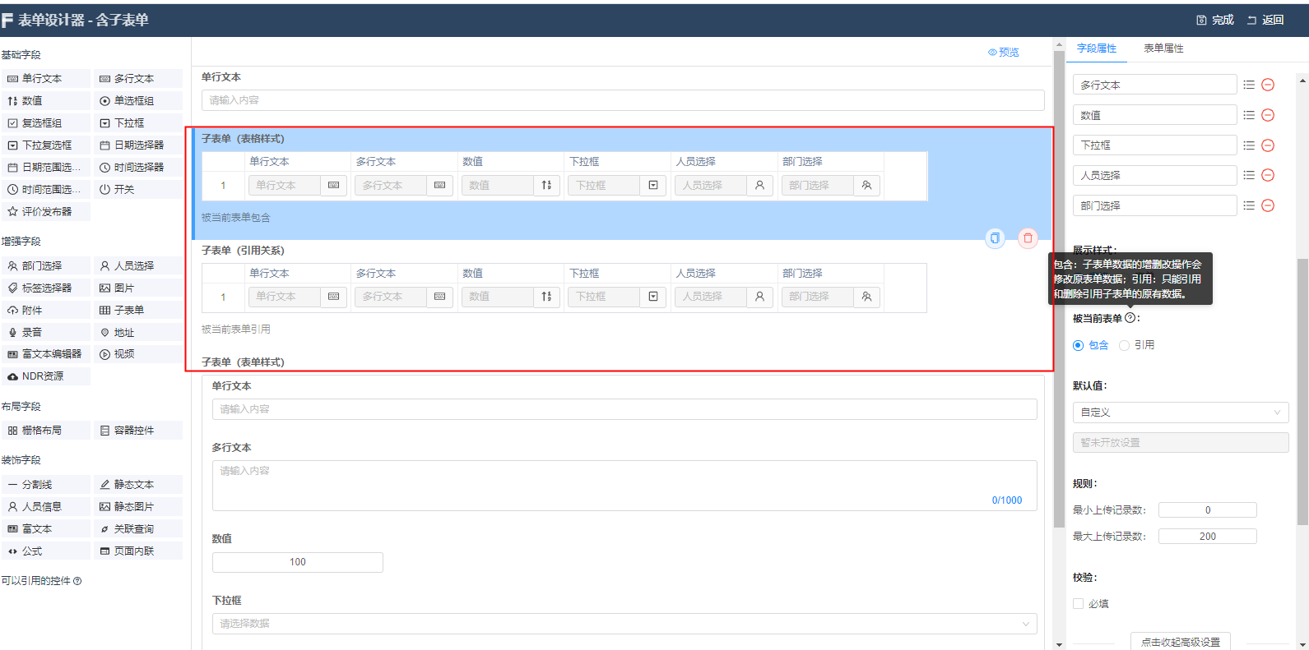
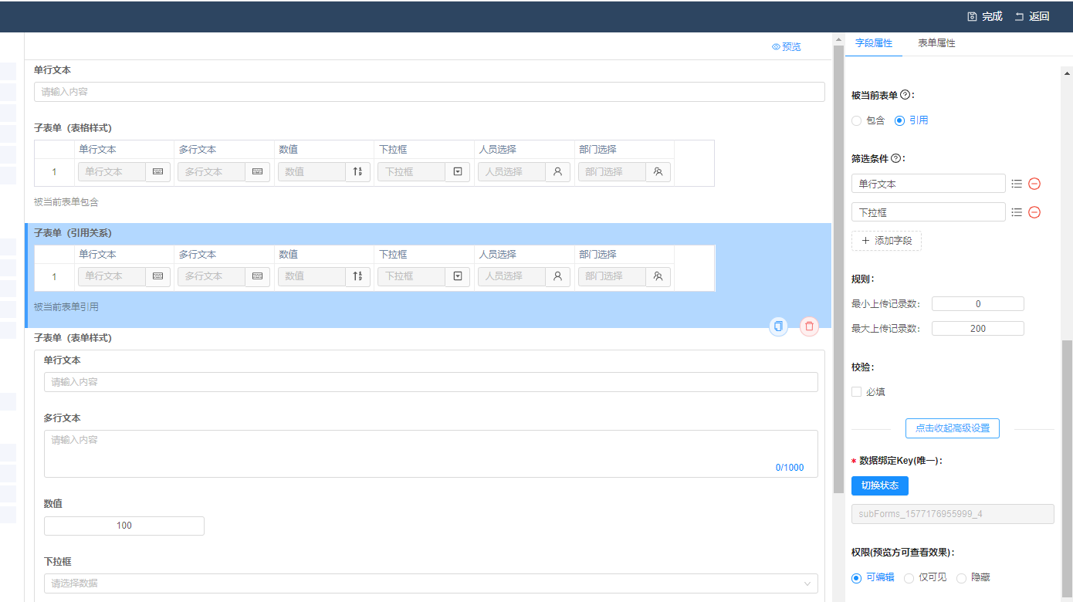
子表单
超级表中表，
提高数据收集效率
支持关联其他表单，快速调用相关数据；
支持添加多个子表单，实现数据的全面收集与汇总，避免在各个表单中来回切换。

Slide 10

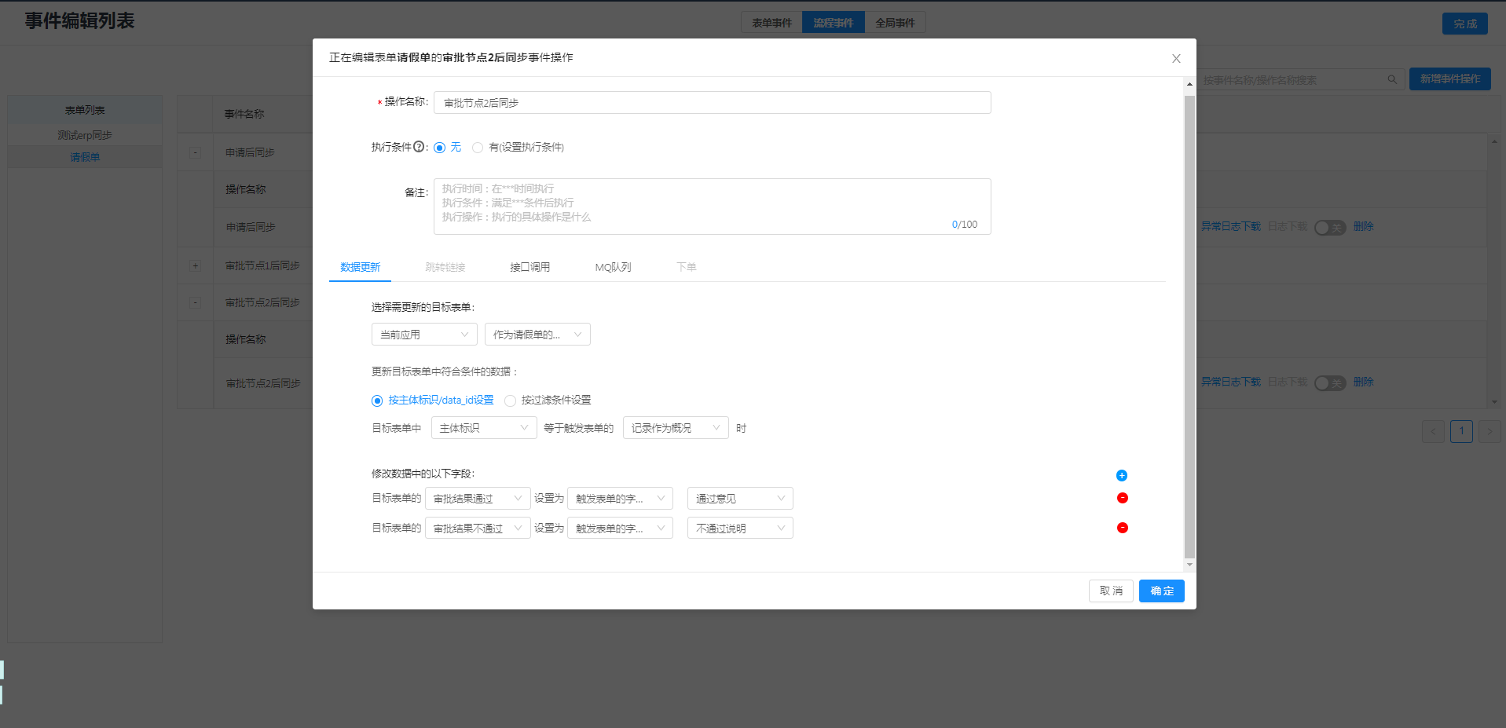
数据更新
批量修改，提高数据更新效率
对需要更新的字段赋值，该字段下的原有信息实现批量修改。该功能代替了手动数据更新，可以极大节省人力，帮助提高数据更新效率。

Slide 11


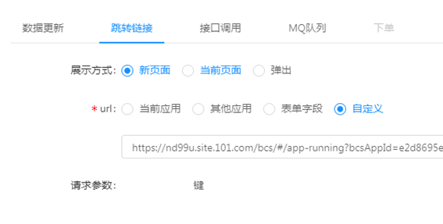



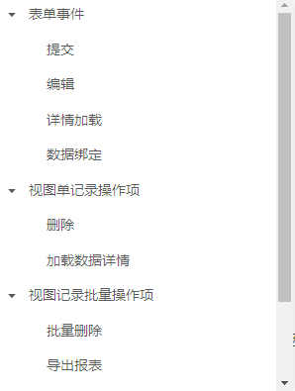

数据互通
页面集成
API接口调用
MQ队列
跳转链接
外部页面
多样的数据集成手段，
实现业务个性化管理
添加外部应用
页面内联
通过API接口调用、MQ消息互通以及多种页面集成手段，集成外部数据，打通数据隔离；
支持将系统内部的功能操作（如编辑、删除、列表筛选等）对接到外部系统，实现数据开放。
外部数据集成
数据互通

Slide 12

流程引擎
多方位、多业务场景下的流程处理
自定义配置流程，满足企业在不同业务场景下的流程处理，让流程更符合业务需求。
应用于：报销申请、加班申请、进销存等。

Slide 13
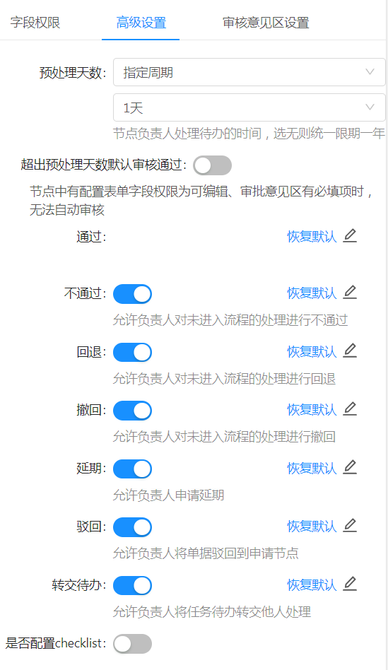
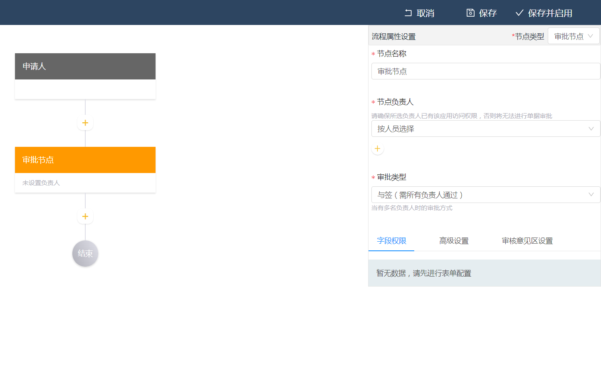
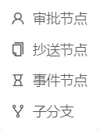
自定义审批流程，满足不同业务审批需求
企业可根据实际业务需求添加审批节点、抄送节点、事件节点以及子分支，并自定义节点的基本属性，
比如节点名称、节点负责人、处理期限、流转规则等，全面满足不同业务的审批需求。
2
节点名称
流程编辑器—预算费用申请表
节点负责人
1
审批类型
字段权限

Slide 14

权限管理
专为企业团队打造，促进团队协作
可根据需求对每个应用的权限进行设置，让团队协作更有序。
应用于：功能管理、数据管理、流程节点权限管理等。

Slide 15



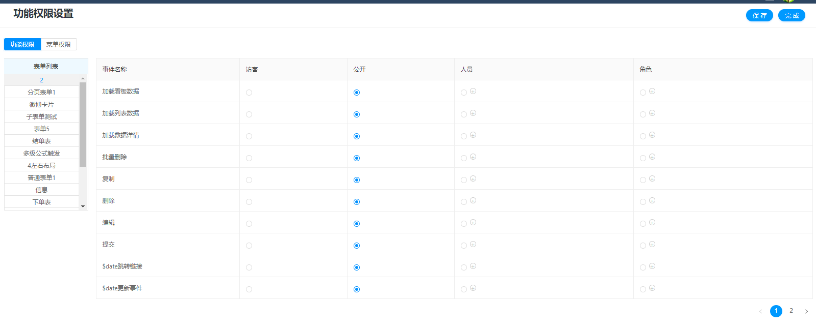







权限管理
访问权限可控制，让管理有条不紊
可根据业务需求，为每个应用、菜单、功能等配置可访问的用户群体，将管理工作进行分摊，让更多人参与到企业管理中；同时，权限控制可以保证工作职责的清楚划分，促进团队协作，让管理有条不紊。
访问权限
公开
菜单权限
指定用户
功能权限
指定部门
管理权限
审核权限
指定角色

Slide 16

数据呈现
多种视图呈现，辅助决策
提供多种视图展示数据，让数据查看更直观、项目管理更高效。
常应用于：任务追踪、项目跟进等。

Slide 17

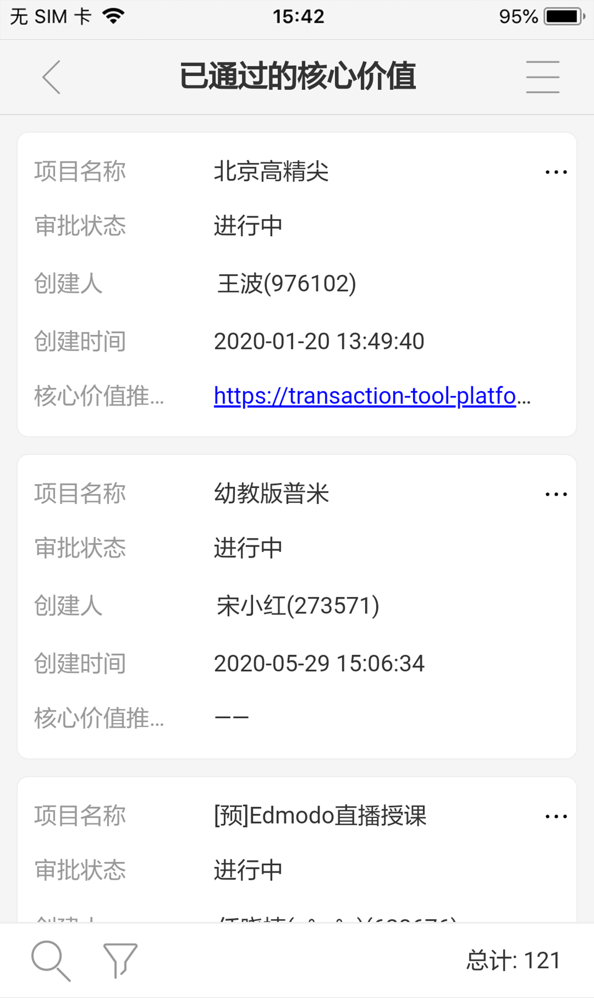
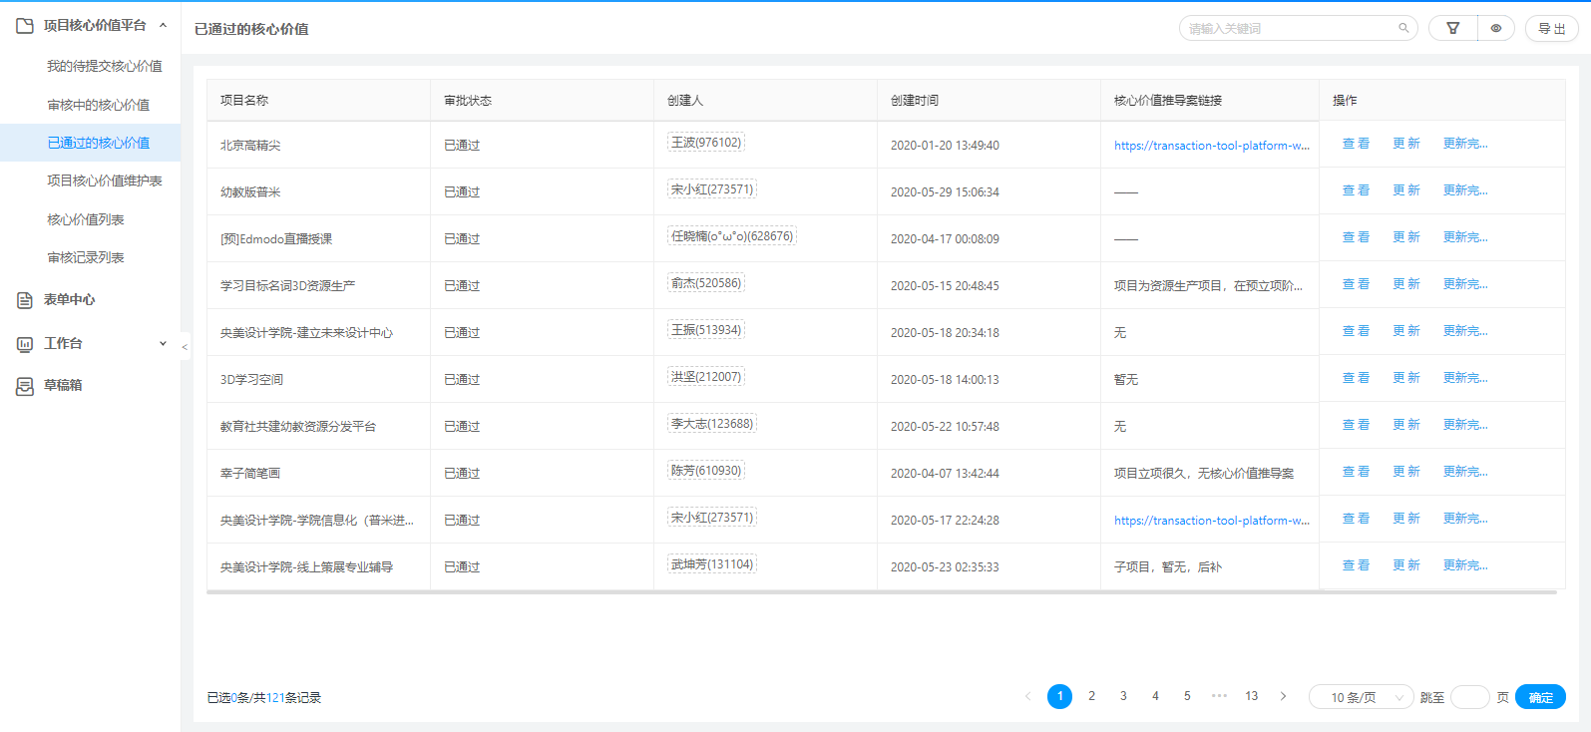




列表
数据筛查，精准快速
通过设置筛选条件、排序条件、列表过滤、字段可见性、列表布局等，快速而又准确地展示需要的数据列表。
列表布局
排序条件
列表过滤
筛选条件
移动端
WEB端

Slide 18


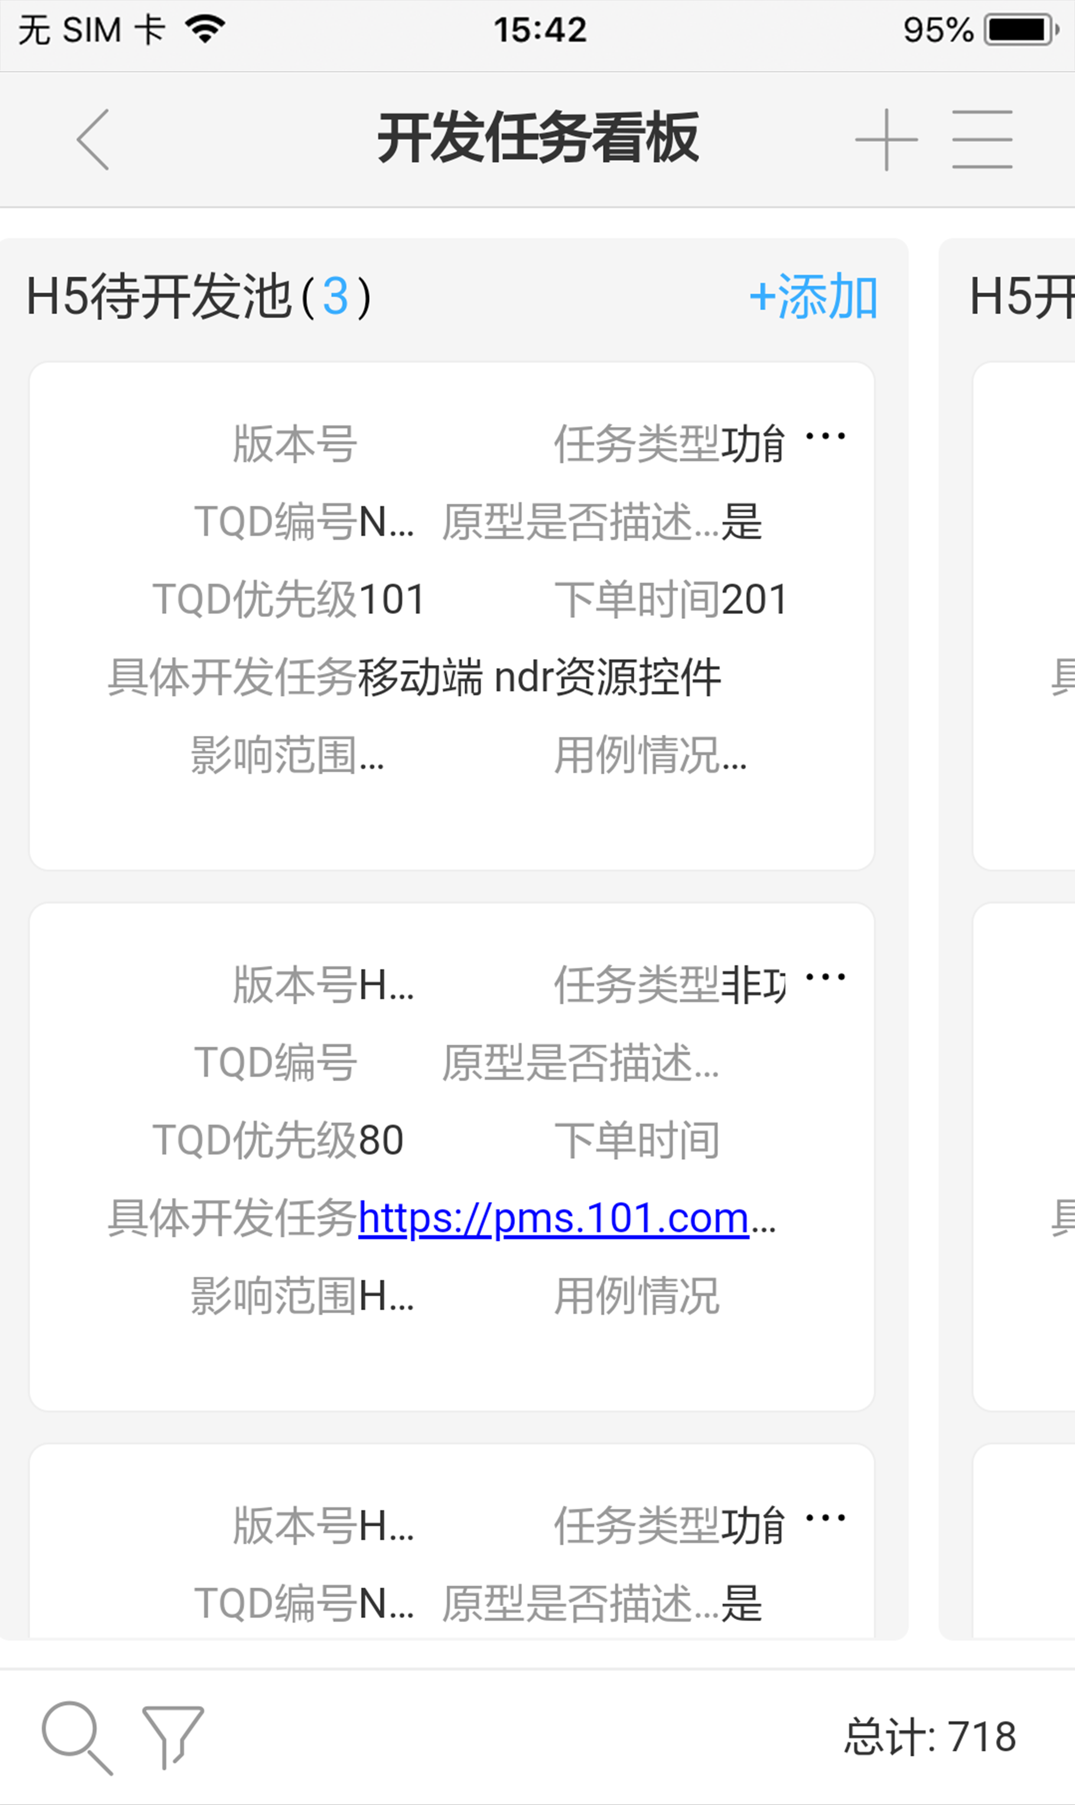

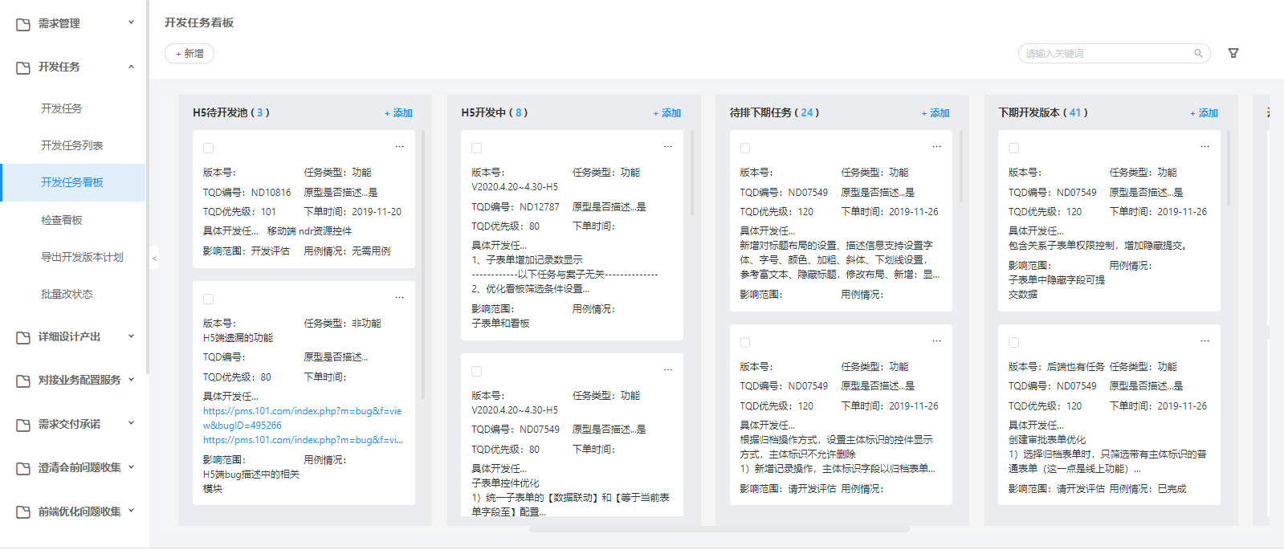

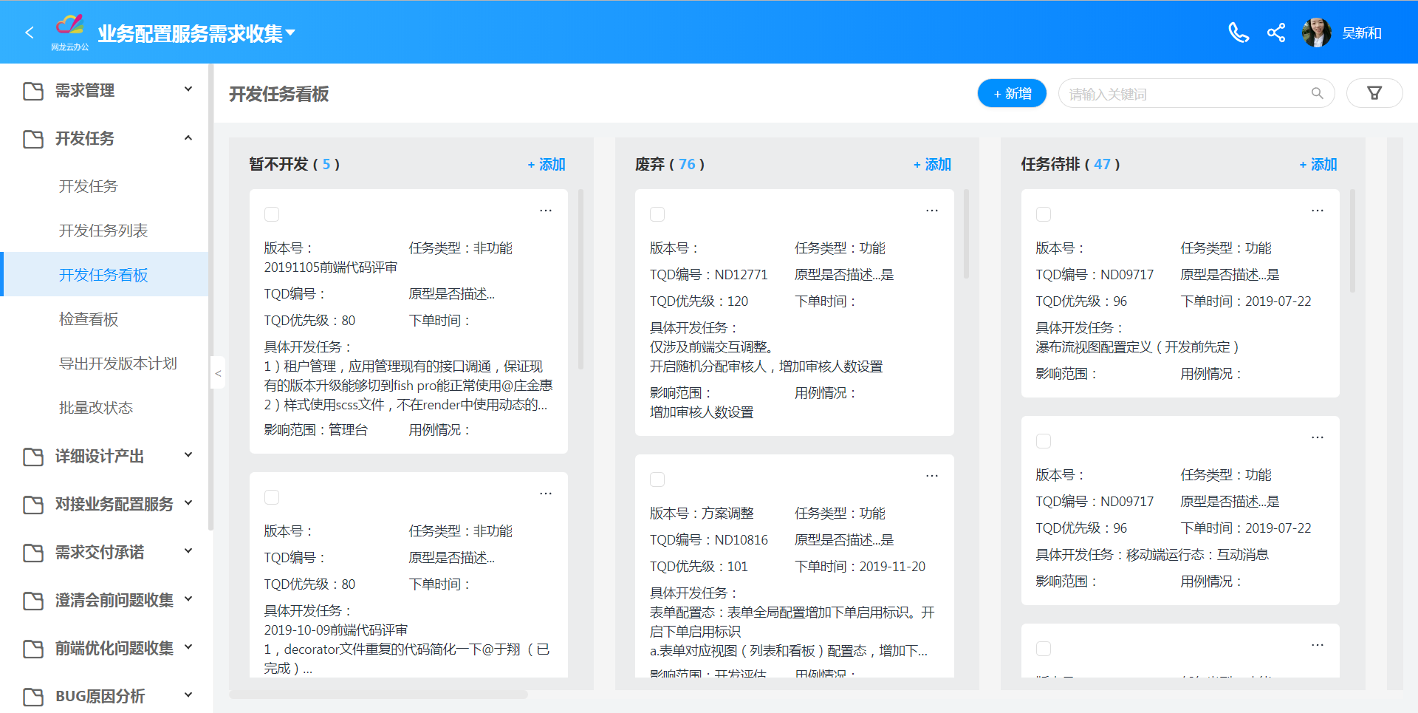
看板
工作项目，轻松管理
简洁优雅的看板视图，让你随时获知工作项目计划，轻松协同项目进展，高效管理工作项目。
任务
开发任务看板
WEB端
移动端

Slide 19




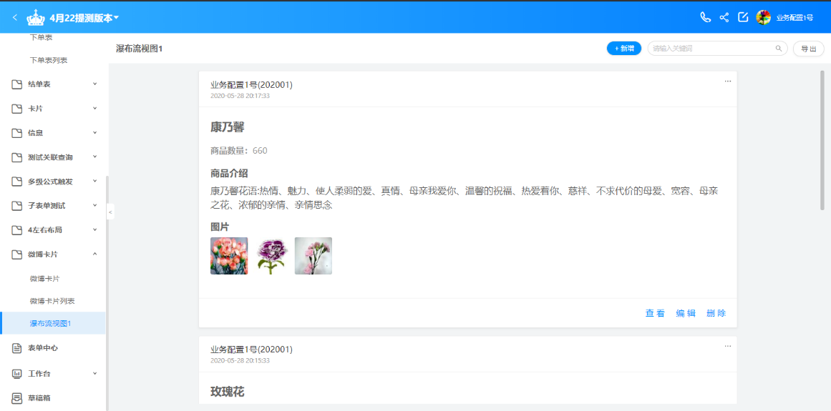
瀑布流
数据查看，简单明了
不像Excel表格密密麻麻的数据，瀑布流数据呈现是将一条条数据排版在一个卡片里，简约而有致，让数据看起来简单明了，避免看错。
瀑布流视图
移动端
WEB端

Slide 20
瀑布流
数据查看，简单明了
不像Excel表格密密麻麻的数据，瀑布流数据呈现是将一条条数据排版在一个卡片里，简约而有致，让数据看起来简单明了，避免看错。
瀑布流视图
移动端
WEB端

Slide 21
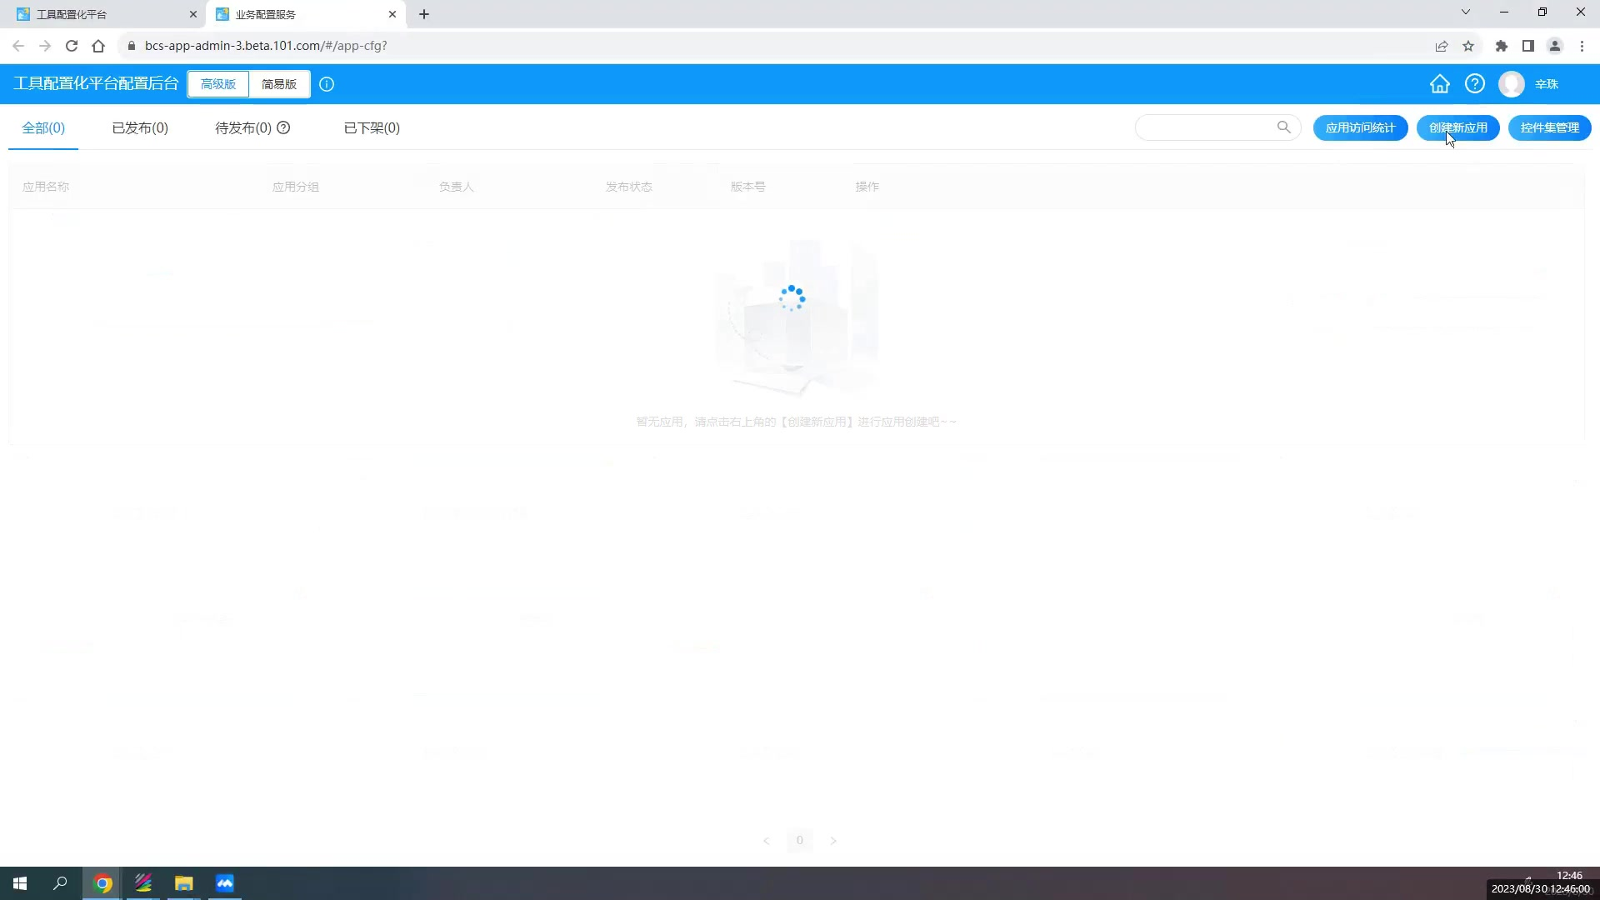
演示视频

Slide 22
运营数据
支撑业务，客户至上

Slide 23
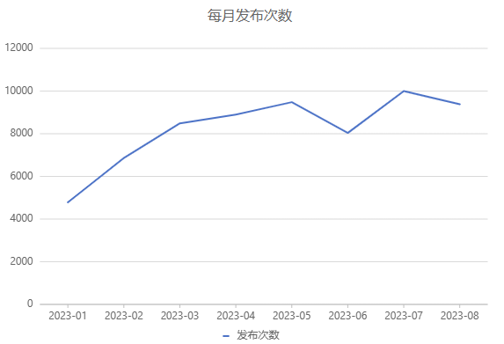
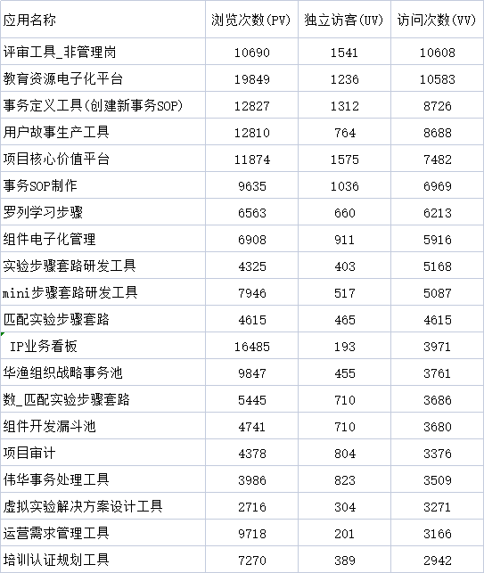
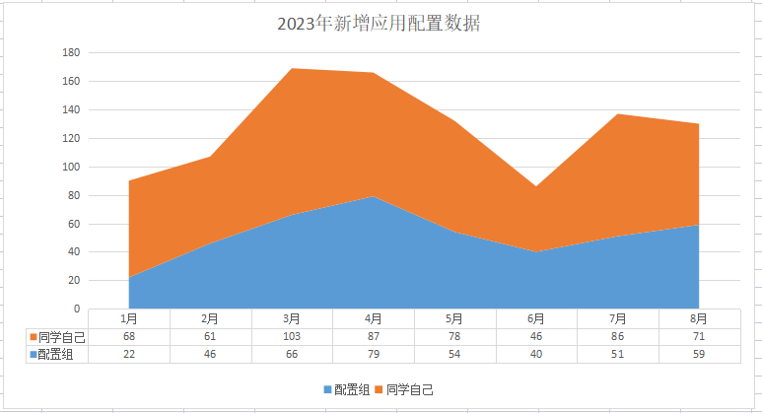

应用
总应用数：3506个
近1月活跃应用数：1636个
近1周活跃应用数：832个

Slide 24
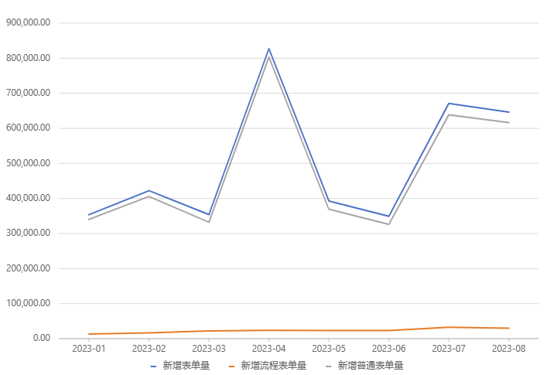
业务数据
月份 | 新增表单 记录数 | 新增流程表单 记录数 | 新增普通表 记录数
2023-01 | 353702 | 13340 | 340362
2023-02 | 422045 | 16363 | 405682
2023-03 | 354027 | 21826 | 332201
2023-04 | 827136 | 23815 | 803321
2023-05 | 392846 | 23411 | 369435
2023-06 | 349171 | 23209 | 325962
2023-07 | 671232 | 32438 | 638794
2023-08 | 646433 | 29991 | 616442

Slide 25
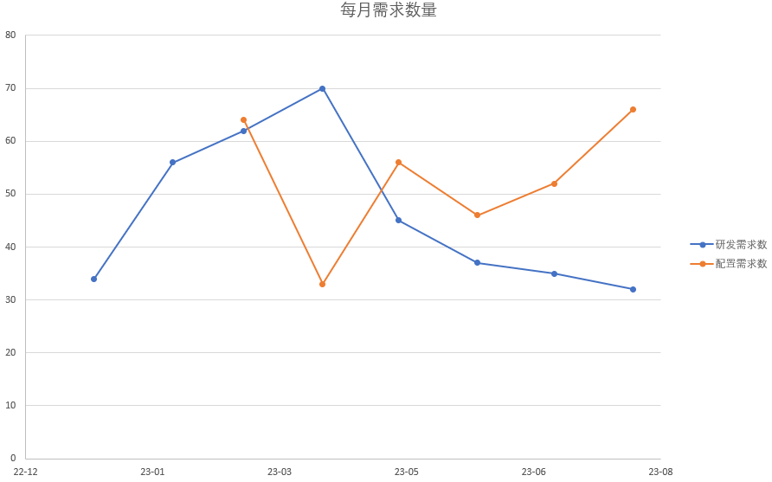
支撑项目
DJ事务工具
事务电子化
未来实验室
高职职业课程及学科建设
教育业务
...

Slide 26
研发团队
持续优化，提升质量

Slide 27
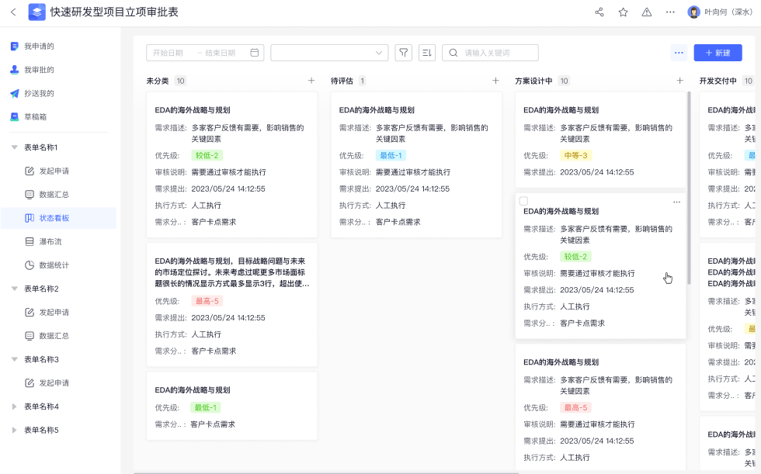
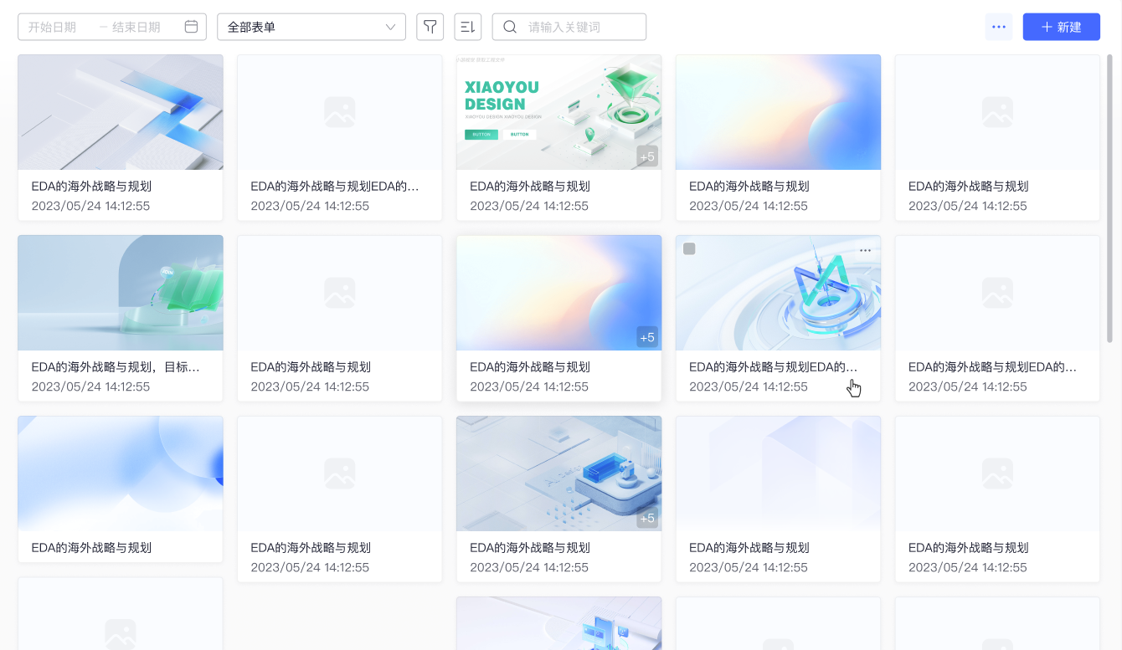
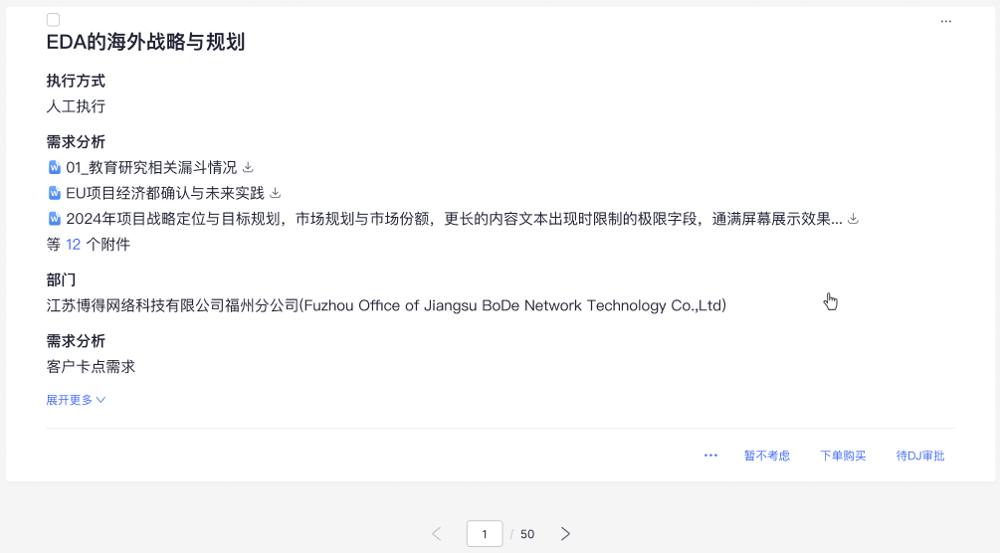
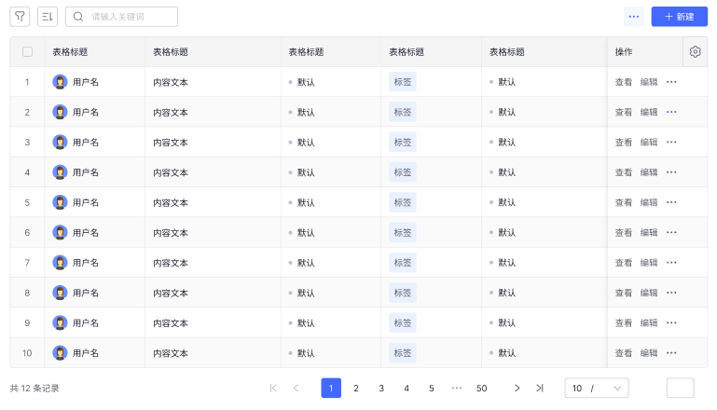
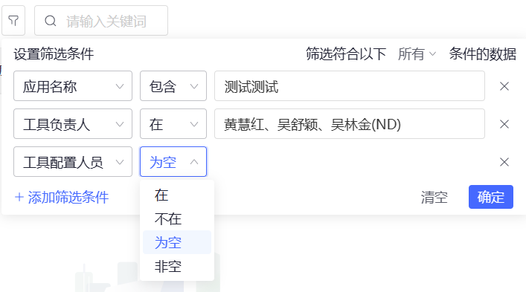
能力优化
交互优化
菜单导航
栅格布局
增强筛选
列表视图
看板视图
瀑布视图
画册视图
能力优化
17 个迭代
375个特性
141个用户可感知特性
61 个亮点特性

Slide 28
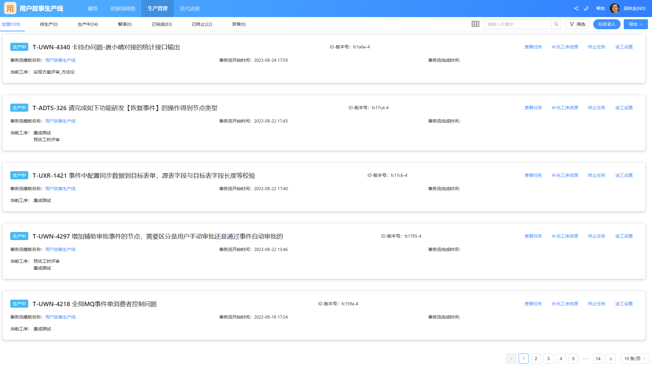
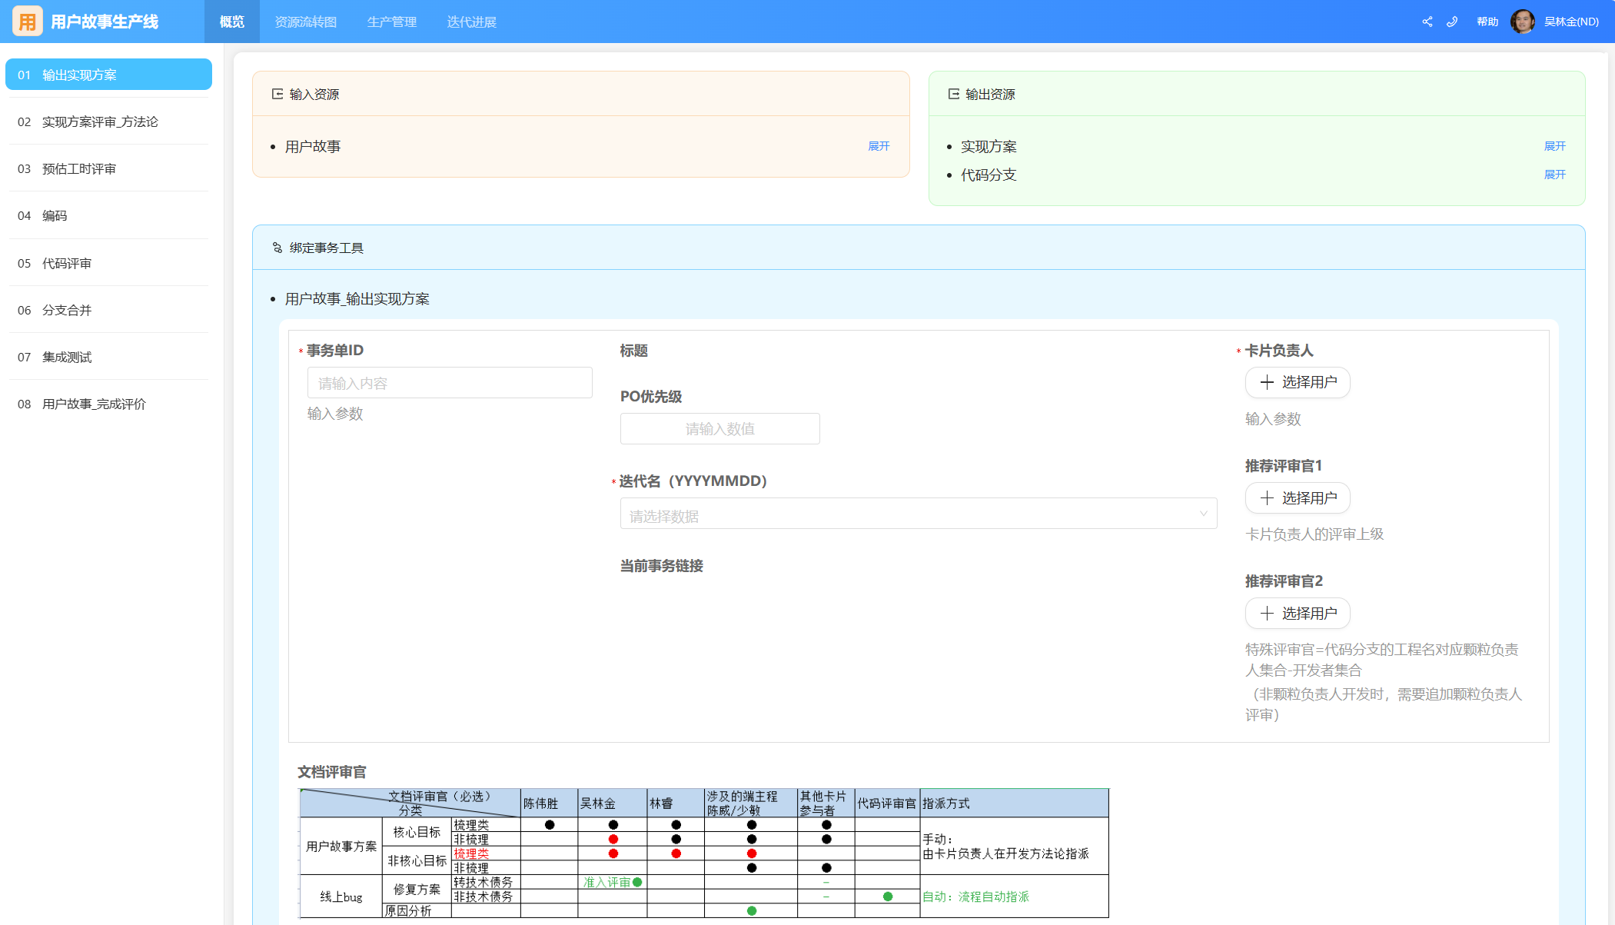
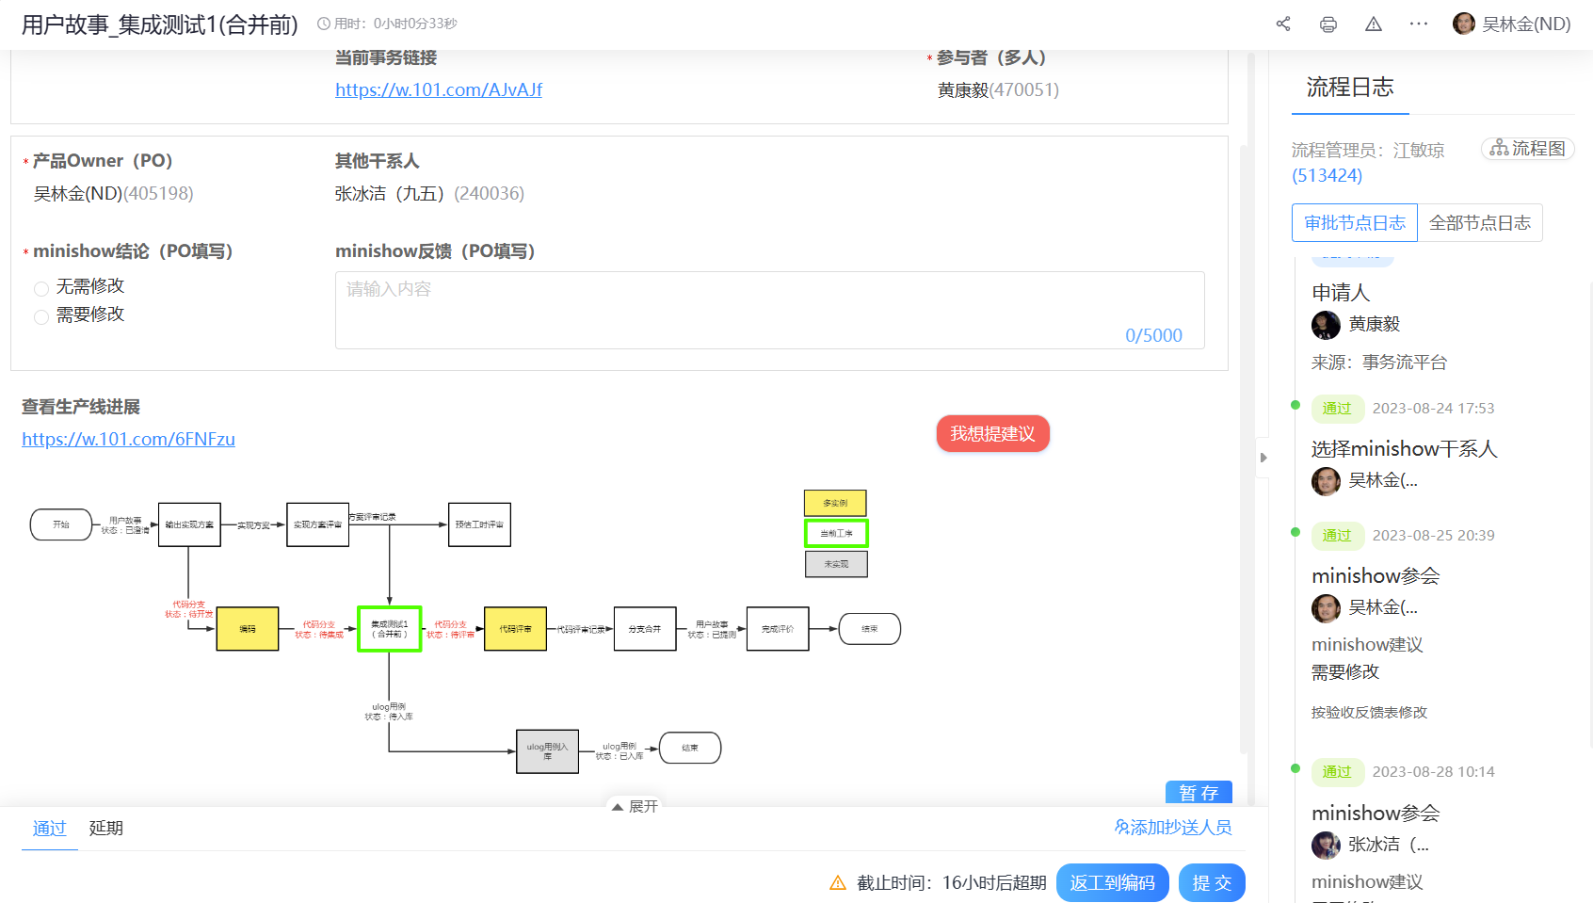
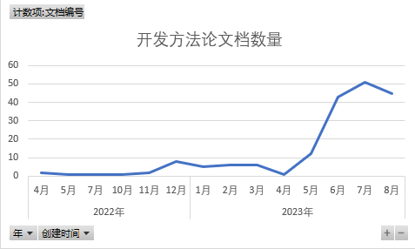
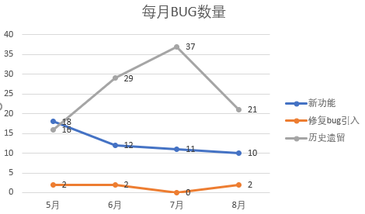
过程改进
用户故事生产线
全流程电子化
重视设计，文档化

Slide 29
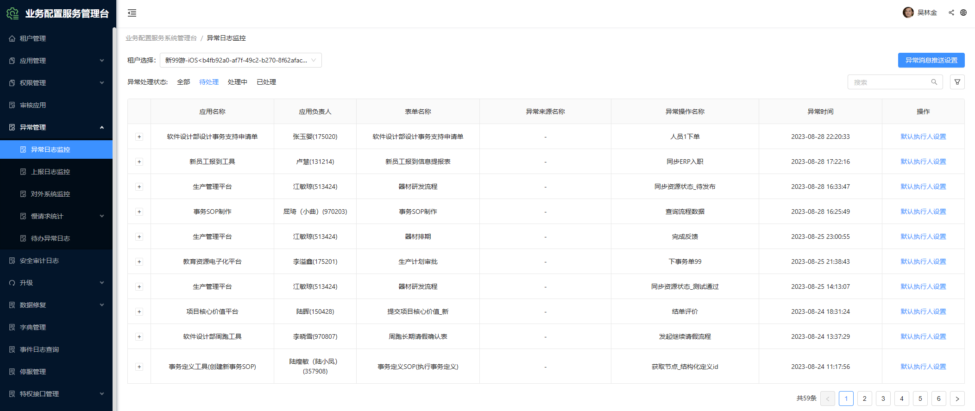
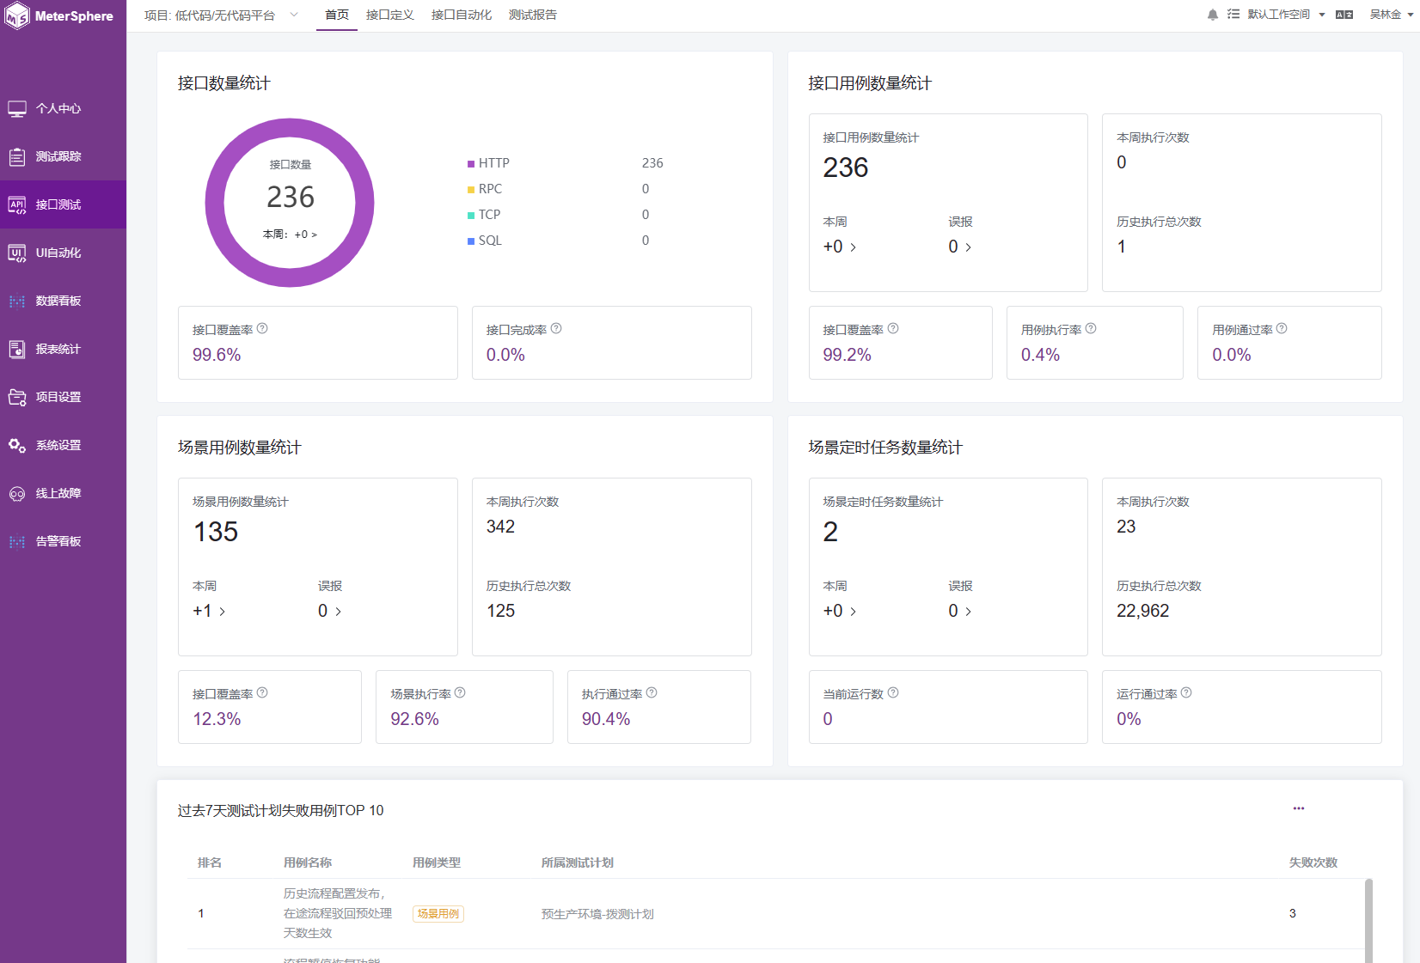
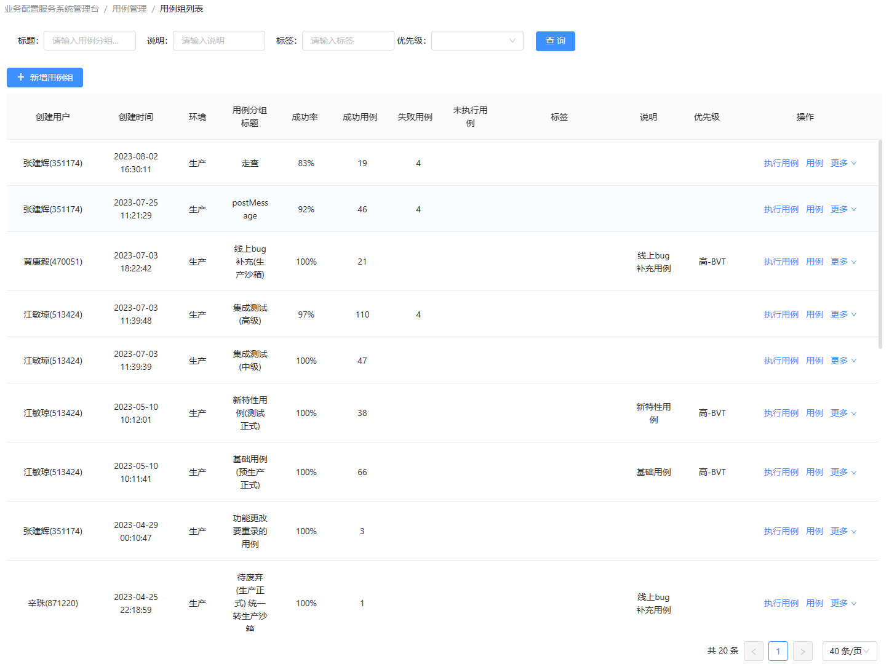
提升质量
持续微重构
ULog
服务拨测
异常监控

Slide 30
展望未来
夯实基础，AI赋能

Slide 31
夯实基础
易用性：更美观好用的表单。更易上手的编辑器。应用模板、表单模板...
可用性：更快的页面加载速度。更高的SLA。
扩展性：平台化、工程院已有业务组件的控件化。
可维护：良好的代码，健全的文档。
AI赋能
辅助表单填写
辅助表单审批
辅助表单设计

Slide 32
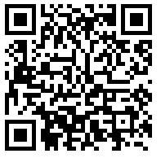
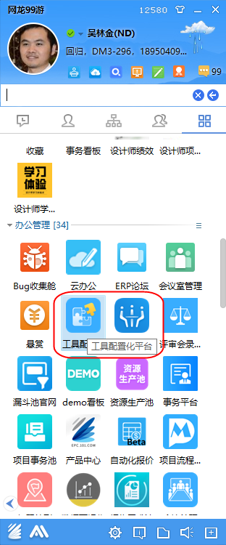
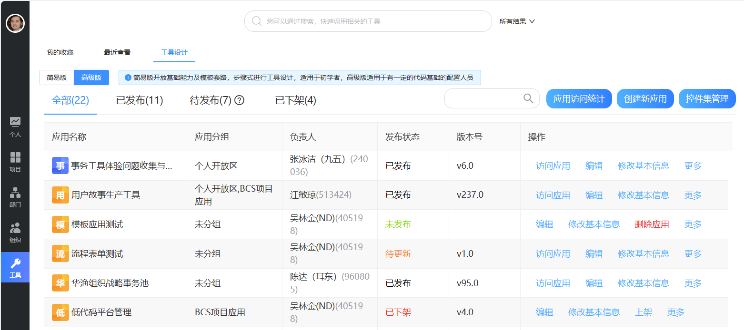
访问入口
https://nd99u.site.101.com/bcs/#/

Slide 33
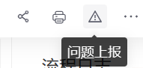

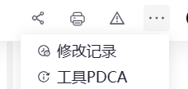


有你更精彩
1、问题上报：
2、工具优化：
3、配置需求：
4、研发需求：

Slide 34
感谢聆听！

